Slide 1
Vorbemerkung
Wenn eine gelbe Sicherheitsstatusleiste im oberen Bereich des PowerPoint-Bildschirms angezeigt wird, klicken Sie auf Bearbeitung aktivieren.
Zum Anzeigen dieser Präsentation muss PowerPoint 2010 auf dem Computer installiert sein. Wenn PowerPoint 2010 nicht installiert ist, laden Sie PowerPoint Viewer (siehe URL im Notizenfeld) herunter.
Notes:
Laden Sie PowerPoint Viewer herunter (http://www.microsoft.com/downloads/de-de/details.aspx?familyid=cb9bf144-1076-4615-9951-294eeb832823&displaylang=de).

Slide 2
Microsoft® Excel® 2010-Schulung
Erstellen eines Standarddiagramms in Excel 2010
Notes:
[Hinweise für den Kursleiter:
Diese Präsentation muss in PowerPoint 2010 angezeigt werden. Wenn PowerPoint 2010 nicht installiert ist, können die in dieser Präsentation enthaltenen Videos nicht wiedergegeben werden. Wenn PowerPoint 2010 nicht installiert ist, laden Sie PowerPoint Viewer herunter, um diese Dateien anzeigen zu können (http://www.microsoft.com/downloads/de-de/details.aspx?familyid=cb9bf144-1076-4615-9951-294eeb832823&displaylang=de).
Wenn im oberen Bereich des PowerPoint-Bildschirms die gelbe Sicherheitsstatusleiste angezeigt wird oder wenn im Videowiedergabefenster eine Meldung erscheint, die besagt, dass ein Codec nicht verfügbar ist, wurde die Präsentation ggf. in der geschützten Ansicht geöffnet. Wenn Sie die Videowiedergabe ermöglichen möchten, klicken Sie auf der gelben Sicherheitsstatusleiste im oberen Bereich des PowerPoint-Fensters auf Bearbeitung aktivieren.
Links zu anderen zum Download bereitstehenden Excel-Schulungspräsentationen finden Sie auf der Seite "Office 2010-Schulungen herunterladen" (http://office.microsoft.com/de-de/powerpoint-help/download-office-2010-training-HA101901726.aspx).
Detaillierte Unterstützung zur Anpassung dieser Vorlage finden Sie auf der letzten Folie. Im Notizenfeld einiger Folien finden Sie zudem zusätzlichen Text zu den Lektionen.]

Slide 3
Kursinhalt
Übersicht: Umformen von Daten aus Kalkulationstabellen
Lektion: Enthält sieben Videos mit Anleitungen
Empfohlene Übungsaufgaben
Test
Kurzübersichtskarte

Slide 4

Übersicht: Umformen von Daten aus Kalkulationstabellen
Mit Diagrammen werden Daten visuell erlebbar. Mit einem Diagramm können Sie Daten aus Kalkulationstabellen so umformen, dass Vergleiche, Muster und Trends sinnfällig werden.
In diesem Kurs erhalten Sie eine Einführung in Diagramme. Sie erfahren u. a., wie Sie Daten anzeigen, die Darstellung eines Diagramms ändern und verschiedene Arten von Diagrammen erstellen können.

Slide 5
Kursziele
Erstellen eines Diagramms
Vornehmen von Änderungen an einem Diagramm nach der Erstellung
Standardterminologie für Diagramme

Slide 6
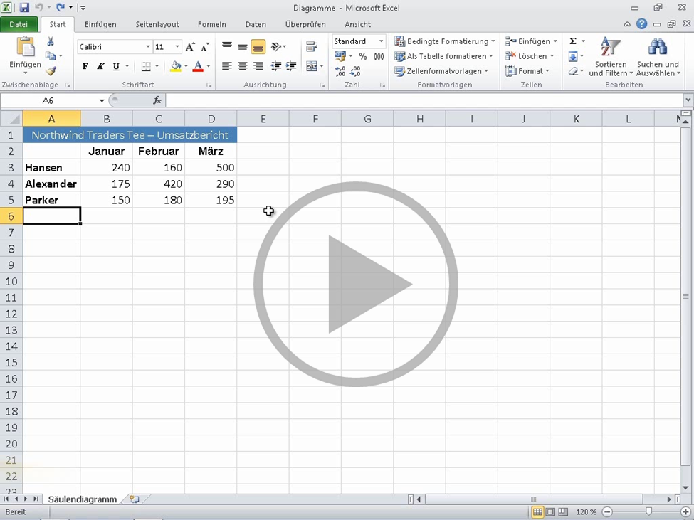
Einführung in Diagramme
Ich klicke auf die Schaltfläche, um eine Liste mit verschiedenen Säulendiagrammtypen aufzurufen, die mir zur Auswahl stehen.
Ist Ihnen die QuickInfo hier aufgefallen? Darin stehen der Name 'Hansen' für die Säule und der Monat 'Januar' für den Monat
Nun, Alexander hat im Februar mehr als die anderen verkauft, aber dann hatte Hansen im März erneut die Nase vorn.
jeweils von den Verkäufern in den drei genannten Monaten verkauft wurde.
markiere ich zunächst die Daten. Ich klicke in Zelle A2 und ziehe bis Zelle D5.
Dann klicke ich im Menüband auf die Registerkarte 'Einfügen'.
Hier in der Gruppe 'Diagramme' befinden sich verschiedene Typen
von Diagrammen, die ich erstellen könnte: 'Linie', 'Kreis', 'Balken' oder 'Fläche'.
Ich entscheide mich für 'Säule', denn Säulendiagramme werden häufig verwendet, um einen Vergleich anzustellen,
z. B. wie diese Verkäufer im Vergleich miteinander abschneiden.
werden in einer QuickInfo der Diagrammname und eine Beschreibung des Diagrammtyps angezeigt.
Ich wähle diesen aus: 'Gruppierte Säulen', ... und das war's auch schon.
Mit nur wenigen Mausklicks habe ich ein Diagramm erstellt, dem
ich entnehmen kann, wie die Verkäufer im Monatsvergleich abschneiden.
Diagrammlegende, in der die den Verkäufern zugewiesenen Farben erläutert sind.
Die Farbe Blau ist beispielsweise Hansen zugewiesen, Rost Alexander und Grün Parker.
sowie 'Wert: 240' für den Wert in der Zelle, aus der die Säule erstellt wurde.
verschieben möchten, kann ich zu diesem Zweck den Pfeil mit den vier Spitzen verwenden.
Ich klicke einfach und ziehe das Diagramm an die gewünschte Stelle.
Beim Erstellen eines Diagramms werden oben im Menüband die Diagrammtools mit drei
Auf den Registerkarten befinden sich alle Befehle, die ich zum Arbeiten mit Diagrammen benötige.
Wenn ich das Diagramm fertig gestellt habe und die Befehle nicht mehr benötige, klicke ich
auf eine Stelle außerhalb des Diagramms, und schon werden die Befehle ausgeblendet.
Diagramm, ... und schon werden die Diagrammtools wieder angezeigt.
Übrigens, wenn mir der Diagrammtyp doch nicht gefällt, nachdem ich das Diagramm erstellt habe,
Registerkarte 'Entwurf' in der Gruppe 'Typ' auf 'Diagrammtyp ändern'.
... Das sieht zwar gut aus, aber der erste Diagrammtyp gefällt mir doch besser.
Also klicke ich erneut auf 'Diagrammtyp ändern', wieder auf 'Gruppierte Säulen', und dann klicke ich auf 'OK' ...
Und schon wird das ursprüngliche Diagramm wieder angezeigt.
Nun klicke ich auf eine Stelle außerhalb des Diagramms. Die Diagrammtools werden ausgeblendet.
Diese Tabelle enthält Angaben zur Anzahl der Kisten Tee, die
Wenn ich diese Daten in ein Diagramm umwandeln möchte,
Wenn ich mit dem Cursor auf einen Diagrammtyp zeige,
Hier auf der rechten Seite befindet sich die
Nun, Hansen hat im Januar mehr verkauft als die anderen.
Wenn ich ein Diagramm von einem Bereich in einen anderen
Registerkarten angezeigt: 'Entwurf', 'Layout' und 'Format'.
Damit sie wieder angezeigt werden, klicke ich in das
oder die Daten nicht wie gewünscht dargestellt werden,
klicke ich einfach in das Diagramm und dann auf der
Ich probiere es einmal mit diesem Typ und klicke auf 'OK'
Zeigen Sie mit der Maus in den unteren Bereich des Videos, um die Videosteuerelemente anzuzeigen. Ziehen Sie den Schieberegler entlang der Statusanzeige, oder klicken Sie auf die Statusleiste, um das Video vor- oder zurückzuspulen.
Notes:
[Hinweis für den Kursleiter: Wenn bei der Wiedergabe dieses Videos Probleme auftreten, wenn beispielsweise die Meldung "Codec nicht verfügbar" im Videowiedergabefenster angezeigt wird, wurde die Präsentation ggf. in der geschützten Ansicht geöffnet. Wenn Sie die Videowiedergabe ermöglichen möchten, klicken Sie auf der gelben Sicherheitsstatusleiste im oberen Bereich des PowerPoint-Fensters auf Bearbeitung aktivieren. Beachten Sie, dass das Video auch bei aktivierter geschützter Ansicht in der Bildschirmpräsentationsansicht korrekt angezeigt werden sollte.]

Slide 7
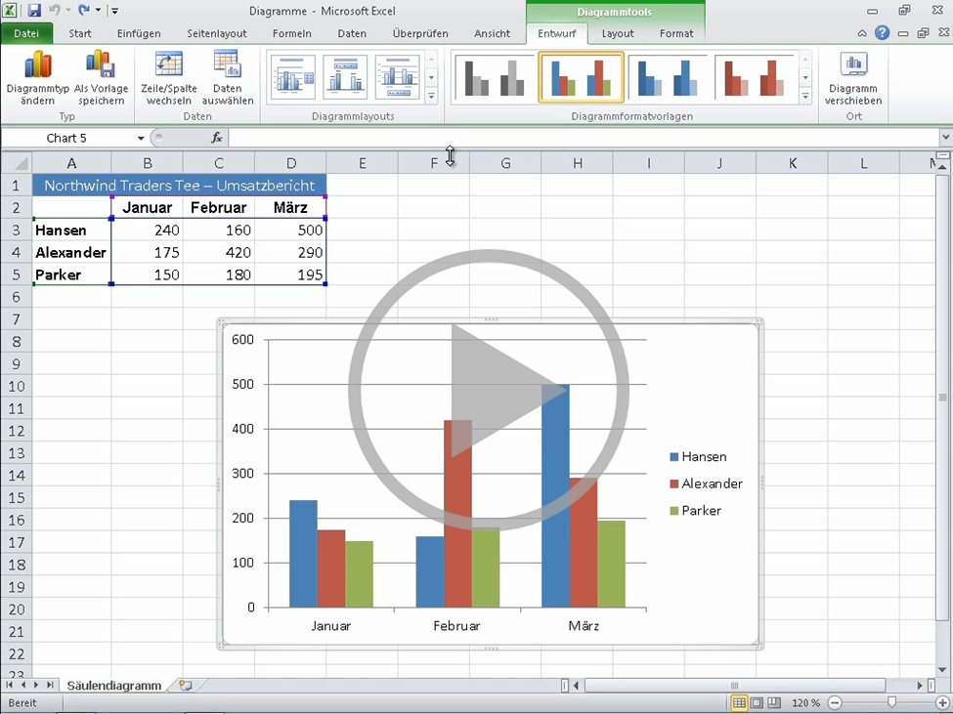
Darstellung von Kalkulationstabellendaten im Diagramm
nicht mehr bis 600, sondern bis 800, damit dem höheren Wert Rechnung getragen wird, der den Daten hinzugefügt wurde.
In diesem Diagramm werden die Daten aus den einzelnen Tabellenblattzellen als Säule dargestellt.
Die Daten für die einzelnen Verkäufer werden in jeweils drei verschiedenen Säulen – eine für jeden Monat – dargestellt.
Die Höhe der einzelnen Säulen verhält sich proportional zum Wert in der Zelle, die dargestellt wird.
Die Diagrammlegende rechts, die anhand der Titel der Zeilen, also den Namen der Verkäufer, erstellt wird,
gibt Auskunft darüber, welche Farbe für die einzelnen Verkäufer steht.
Die Titel der Spalten, nämlich der jeweilige Monat, befinden sich unten im Diagramm.
die vertikale Achse, die auch als Größen- oder Y-Achse bezeichnet wird.
Diese Achse weist eine Skala mit Zahlen auf, mittels derer die jeweilige Höhe einer Säule interpretiert werden kann.
Die Monate befinden sich auf der horizontalen Achse unten. Diese wird auch als Rubriken- oder X-Achse bezeichnet.
Übrigens: Änderungen, die ich an den Daten im Tabellenblatt nach
Erstellung des Diagramms vornehme, werden im Diagramm direkt wiedergegeben.
Achten Sie auf das Diagramm, wenn ich nun EINGABE drücke ... Wie Sie sehen, wächst die Säule für Alexander im Januar.
Auch die Werte auf der vertikalen Achse wurden geändert: Die Skala reicht nun
Hier sind neun Zellen mit Daten, und hier sind neun Säulen.
Dieses Diagramm weist zwei Achsen auf: Links befindet sich
Ich ändere die Zahl in B4 von 175 in 700.
Zeigen Sie mit der Maus in den unteren Bereich des Videos, um die Videosteuerelemente anzuzeigen. Ziehen Sie den Schieberegler entlang der Statusanzeige, oder klicken Sie auf die Statusleiste, um das Video vor- oder zurückzuspulen.
Notes:
[Hinweis für den Kursleiter: Wenn bei der Wiedergabe dieses Videos Probleme auftreten, wenn beispielsweise die Meldung "Codec nicht verfügbar" im Videowiedergabefenster angezeigt wird, wurde die Präsentation ggf. in der geschützten Ansicht geöffnet. Wenn Sie die Videowiedergabe ermöglichen möchten, klicken Sie auf der gelben Sicherheitsstatusleiste im oberen Bereich des PowerPoint-Fensters auf Bearbeitung aktivieren. Beachten Sie, dass das Video auch bei aktivierter geschützter Ansicht in der Bildschirmpräsentationsansicht korrekt angezeigt werden sollte.]

Slide 8
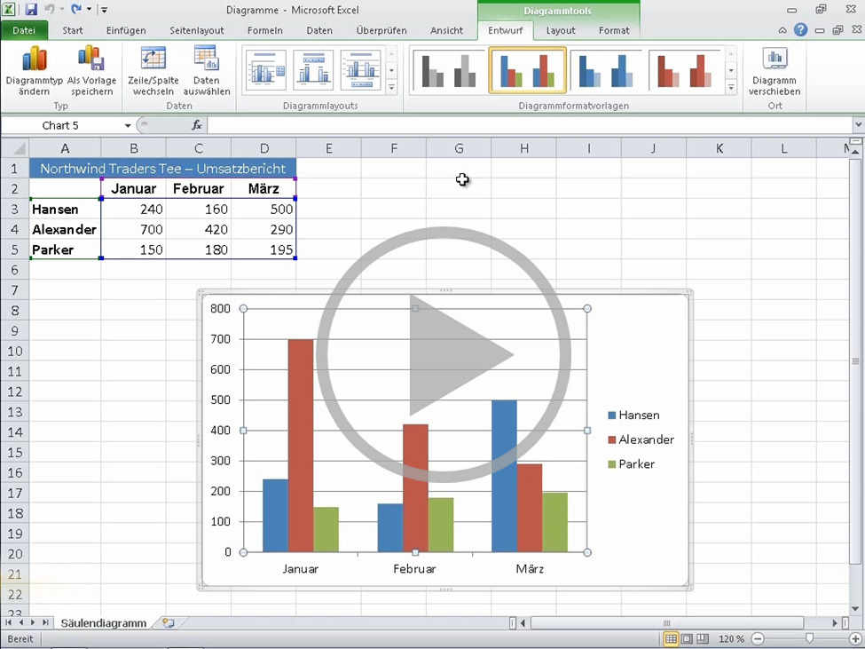
Ändern der Diagrammansicht
Dieses Diagramm ist nicht die einzige Ansicht, in der die Daten dargestellt werden können.
In dem Diagramm werden die Verkäufer nach Monat miteinander verglichen.
Anhand der X-Achse unten im Diagramm ist zu erkennen, dass
die Daten in Säulen angeordnet sind: 'Januar', 'Februar' und 'März'.
Und die Diagrammlegende wird aus den Zeilen erstellt, in denen sich die Namen der Verkäufer befinden.
Aber ich kann die Daten auf den Achsen im wahrsten Sinne des Wortes vertauschen,
sodass die Verkäufer statt miteinander mit sich selbst verglichen werden.
Wenn ich diese neue Ansicht des Diagramms erstellen möchte, klicke ich auf der Registerkarte
'Entwurf' in der Gruppe 'Daten' auf die Schaltfläche 'Zeile/Spalte wechseln'.
Die Änderung wird im Diagramm wiedergegeben, sobald ich auf die Schaltfläche klicke.
Und die Diagrammlegende besteht aus den Spaltennamen: 'Januar', 'Februar' und 'März'.
Verkäufer nach Monat im Vergleich mit sich selbst dargestellt.
Das hier sind alle Daten von 'Hansen', hier von 'Alexander' und hier von 'Parker'.
Wenn das Diagramm wieder in der ursprünglichen Ansicht dargestellt werden soll,
klicke ich einfach wieder auf 'Zeile/Spalte wechseln'. Schauen Sie sich das Diagramm an: Das ist die ursprüngliche Ansicht.
Nun macht das Diagramm eine ganz andere Aussage.
Auf der X-Achse unten im Diagramm werden nun die
Zeilennamen dargestellt: 'Hansen', 'Alexander' und 'Parker'.
Im Diagramm werden nun die Ergebnisse der einzelnen
Zeigen Sie mit der Maus in den unteren Bereich des Videos, um die Videosteuerelemente anzuzeigen. Ziehen Sie den Schieberegler entlang der Statusanzeige, oder klicken Sie auf die Statusleiste, um das Video vor- oder zurückzuspulen.
Notes:
[Hinweis für den Kursleiter: Wenn bei der Wiedergabe dieses Videos Probleme auftreten, wenn beispielsweise die Meldung "Codec nicht verfügbar" im Videowiedergabefenster angezeigt wird, wurde die Präsentation ggf. in der geschützten Ansicht geöffnet. Wenn Sie die Videowiedergabe ermöglichen möchten, klicken Sie auf der gelben Sicherheitsstatusleiste im oberen Bereich des PowerPoint-Fensters auf Bearbeitung aktivieren. Beachten Sie, dass das Video auch bei aktivierter geschützter Ansicht in der Bildschirmpräsentationsansicht korrekt angezeigt werden sollte.]

Slide 9
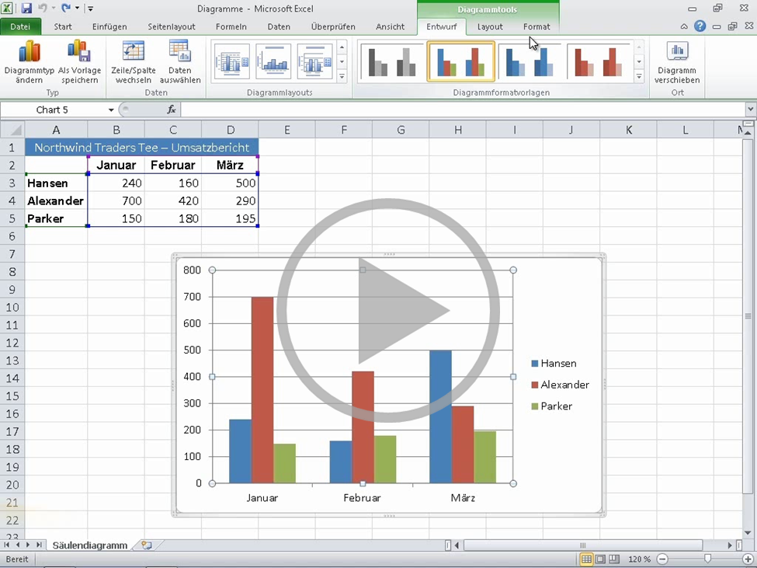
Hinzufügen von Diagrammtiteln
Wenn ich Diagrammtitel schnell hinzufügen möchte, verwende ich die Gruppe 'Diagrammlayouts' auf der Registerkarte 'Entwurf'.
Diagramme, sodass die Betrachter direkt erkennen, was dargestellt wird.
Sie können dem Diagramm selbst einen Titel zuweisen und auch
den Diagrammachsen, die das Diagramm einteilen und bezeichnen.
Hier ist die Gruppe 'Diagrammlayouts'. Ich klicke auf die Schaltfläche 'Weitere',
woraufhin kleine Bilder der verschiedenen Diagrammlayouts mit Namen wie 'Layout 3' usw. angezeigt werden.
Nun, zufällig weiß ich, dass 'Layout 9' Platzhalter für einen Diagrammtitel und Achsentitel enthält,
also wähle ich dieses Layout aus. Voilà ... hier sind die Platzhalter.
Nun wähle ich 'Diagrammtitel' aus und gebe 'Northwind Traders Tee' ein.
Dann wähle ich die vertikale oder Y-Achse links aus und gebe 'Verkaufte Kisten' ein.
Stelle außerhalb, und nun enthält das Diagramm beschreibende Informationen.
Diagrammtitel enthalten beschreibende Informationen der
Und zuletzt wähle ich die horizontale oder X-Achse unten aus
und gebe 'Umsatz im 1. Quartal' ein. Dann klicke ich auf eine
Zeigen Sie mit der Maus in den unteren Bereich des Videos, um die Videosteuerelemente anzuzeigen. Ziehen Sie den Schieberegler entlang der Statusanzeige, oder klicken Sie auf die Statusleiste, um das Video vor- oder zurückzuspulen.
Notes:
[Hinweis für den Kursleiter: Wenn bei der Wiedergabe dieses Videos Probleme auftreten, wenn beispielsweise die Meldung "Codec nicht verfügbar" im Videowiedergabefenster angezeigt wird, wurde die Präsentation ggf. in der geschützten Ansicht geöffnet. Wenn Sie die Videowiedergabe ermöglichen möchten, klicken Sie auf der gelben Sicherheitsstatusleiste im oberen Bereich des PowerPoint-Fensters auf Bearbeitung aktivieren. Beachten Sie, dass das Video auch bei aktivierter geschützter Ansicht in der Bildschirmpräsentationsansicht korrekt angezeigt werden sollte.]

Slide 10
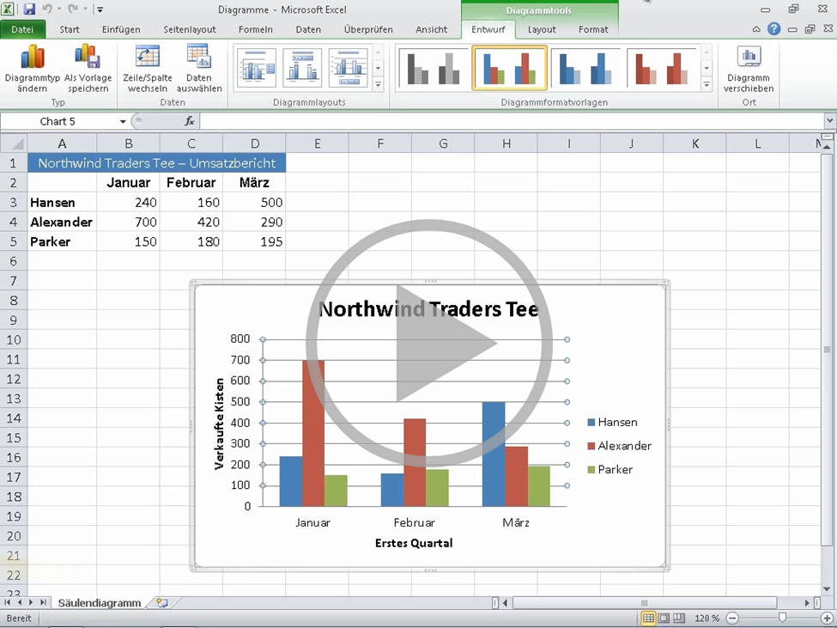
Ändern des Aussehens von Diagrammen
Wenn der Diagramm- oder die Achsentitel sich besser abheben sollen, dann kann ich auch das ganz einfach bewerkstelligen.
Wenn ich ein Diagramm erstelle, weist dieses eine Standardfarbe und ein Standardformat auf.
Diese Farbe und dieses Format kann ich jedoch innerhalb weniger Sekunden ändern.
Hier auf der Registerkarte 'Entwurf' in der Gruppe 'Diagrammformatvorlagen' hinter der Schaltfläche 'Weitere'
befinden sich all die verschiedenen Formate, die für dieses Diagramm verfügbar sind.
aber die Farbe möchte ich gar nicht ändern, sondern dieses abgeschrägte Aussehen auf das Diagramm anwenden.
Also klicke ich darauf, und nun weisen die Diagrammsäulen dieses neue Aussehen auf.
Ich klicke auf die Registerkarte 'Format', und dann markiere ich den Titeltext.
'Textfüllung' ... mit dem Mauszeiger auf die verschiedenen Farben zeige,
wird die Änderung im Diagramm wiedergegeben. Ich entscheide mich einmal für diese Farbe.
Ebenso verfahre ich mit den Achsentiteln: Ich markiere sie ..., klicke auf 'Textfüllung' und ändere die Farbe.
Ich markiere den Text, klicke auf 'Textfüllung' ... und ändere die Farbe.
Beispielsweise kann ich den Säulen jeweils einen Schatten hinzufügen.
Ich klicke auf 'Hansen', woraufhin diese kleinen runden Punkte angezeigt werden.
Nun klicke ich auf der Registerkarte 'Format' in der Gruppe 'Formenarten' auf 'Formeffekte'.
Dann klicke ich auf 'Schatten' und wähle diesen Schatten hier aus: 'Offset diagonal oben rechts'.
Schritte aus: 'Schatten' ... und dann 'Offset diagonal oben rechts'.
Und zuletzt klicke ich auf 'Parker', auf 'Formeneffekte', 'Schatten' und dann auf 'Offset diagonal oben rechts'.
Ich könnte nun die Farbe in eine dieser Farben ändern,
Wenn ich dann hier in der Gruppe 'WordArt-Formate' in
Ich kann auch das Format der einzelnen Säulen ändern.
Sie befinden sich auf jeder Säule in der Reihe 'Hansen'.
Anschließend klicke ich auf 'Alexander' und führe dieselben
Nun weisen alle Säulen einen Schatten auf.
Zeigen Sie mit der Maus in den unteren Bereich des Videos, um die Videosteuerelemente anzuzeigen. Ziehen Sie den Schieberegler entlang der Statusanzeige, oder klicken Sie auf die Statusleiste, um das Video vor- oder zurückzuspulen.
Notes:
[Hinweis für den Kursleiter: Wenn bei der Wiedergabe dieses Videos Probleme auftreten, wenn beispielsweise die Meldung "Codec nicht verfügbar" im Videowiedergabefenster angezeigt wird, wurde die Präsentation ggf. in der geschützten Ansicht geöffnet. Wenn Sie die Videowiedergabe ermöglichen möchten, klicken Sie auf der gelben Sicherheitsstatusleiste im oberen Bereich des PowerPoint-Fensters auf Bearbeitung aktivieren. Beachten Sie, dass das Video auch bei aktivierter geschützter Ansicht in der Bildschirmpräsentationsansicht korrekt angezeigt werden sollte.]

Slide 11
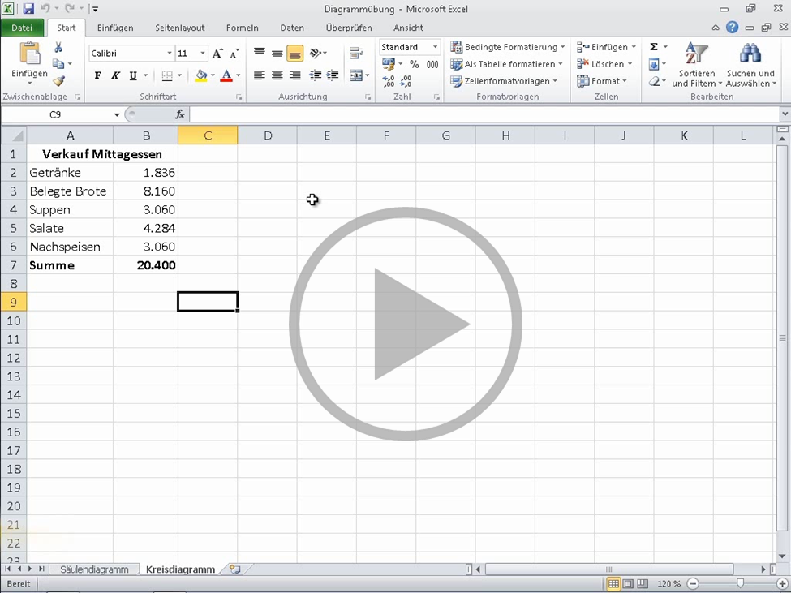
Erstellen eines Kreisdiagramms
Anders als in einem Säulendiagramm wird in einem Kreisdiagramm nur eine einzige Gruppe von Werten dargestellt.
Dazu gebe ich einfach 'Verkauf Mittagessen' ein, und schon habe ich ein Diagramm erstellt, in dem der Verkauf erläutert wird.
Mittagessen in einer Cafeteria verkauft werden, sowie den jeweiligen Umsatz.
Dazu klicke ich in Zelle A2 und ziehe bis Zelle B6. Die Gesamtsumme in Zelle B7 markiere ich hingegen nicht.
Dann klicke ich auf der Registerkarte 'Einfügen' in der Gruppe 'Diagramme' auf 'Kreis'.
Diesmal werde ich ein 3D-Diagramm erstellen, also wähle ich einen 3D-Kreis aus. Aber das ist noch nicht alles,
Dazu klicke ich in der Gruppe 'Diagrammformatvorlagen' auf die Schaltfläche 'Weitere'.
Hier gibt es ein Diagramm mit dünnen weißen Linien um den Kreis herum und zwischen den verschiedenen Stücken.
Dieses wähle ich aus, und nun werden die weißen Linien angezeigt.
Aber ich habe noch weitere Möglichkeiten: Es wäre schön, wenn in den Stücken der Anteil
der einzelnen Speise und Getränke am Verkauf in Prozent angezeigt würde.
Deshalb klicke ich hier in der Gruppe 'Diagrammlayouts' auf die Schaltfläche 'Weitere'.
Hier ist ein Prozentzeichen sichtbar, ziemlich klein, aber ich kann es erkennen.
Und nun werden hier die Prozentzeichen angezeigt. Sie stimmen mit der Legende überein.
So steht Blau beispielsweise für 'Getränke' mit einem Anteil von
9 % und Rost hier für 'Belegte Brote' mit einem Anteil von 40 % am Verkauf.
Diese Liste hier enthält Speisen und Getränke, die zum
Ich erstelle ein Kreisdiagramm, um den Verkauf darzustellen.
ich möchte auch noch das Format etwas ändern.
Zum Schluss werde ich einen Diagrammtitel erstellen.
Zeigen Sie mit der Maus in den unteren Bereich des Videos, um die Videosteuerelemente anzuzeigen. Ziehen Sie den Schieberegler entlang der Statusanzeige, oder klicken Sie auf die Statusleiste, um das Video vor- oder zurückzuspulen.
Notes:
[Hinweis für den Kursleiter: Wenn bei der Wiedergabe dieses Videos Probleme auftreten, wenn beispielsweise die Meldung "Codec nicht verfügbar" im Videowiedergabefenster angezeigt wird, wurde die Präsentation ggf. in der geschützten Ansicht geöffnet. Wenn Sie die Videowiedergabe ermöglichen möchten, klicken Sie auf der gelben Sicherheitsstatusleiste im oberen Bereich des PowerPoint-Fensters auf Bearbeitung aktivieren. Beachten Sie, dass das Video auch bei aktivierter geschützter Ansicht in der Bildschirmpräsentationsansicht korrekt angezeigt werden sollte.]

Slide 12
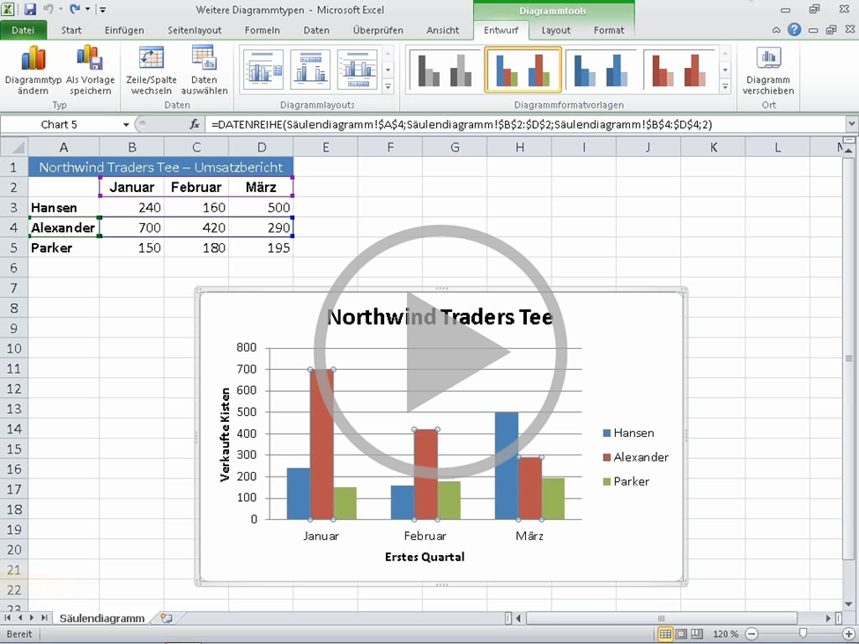
Weitere Diagrammtypen
Dieses hier ist z. B. ein Diagramm vom Typ 'Gruppierte Säulen',
ein Standardtyp für Säulendiagramme. Ich werde den Typ nun ändern.
Dazu klicke ich auf der Registerkarte 'Entwurf' in der Gruppe 'Typ' auf 'Diagrammtyp ändern'
und wähle neben 'Gruppierte Säulen' den Diagrammtyp 'Gestapelte Säulen' aus und klicke auf 'OK'.
Dieses Diagramm vom Typ 'Gestapelte Säulen' weist statt drei Säulen nur eine Säule für jeden Monat auf.
In dem Diagramm wird das Verhältnis einzelner Elemente zum Ganzen veranschaulicht.
So werden Parker, hier grün dargestellt, Alexander und Hansen
zusammen in der Säule 'Januar' angezeigt, und die Werte für alle drei Verkäufer
sind übereinander gestapelt. Ich klicke erneut auf 'Diagrammtyp ändern',
und diesmal wähle ich 'Gestapelte Säulen (100 %)' aus und klicke auf 'OK'.
Das Diagramm vom Typ 'Gestapelte Säulen (100 %)' verhält sich wie ein Diagramm vom Typ 'Gestapelte Säulen',
nur dass die Säulen sich über die gesamte Höhe des Diagramms erstrecken.
Auf der Größen- bzw. Y-Achse werden Prozentsätze angezeigt,
d. h. der Fokus liegt auf der Summe der Prozente, nicht der Summe der Zahlen.
Ich ändere das Diagramm ein letztes Mal, indem ich auf 'Diagrammtyp ändern' klicke,
aber diesmal wähle ich unter 'Linie' den Typ 'Linie mit Datenpunkten' aus und klicke auf 'OK'.
Dieser Diagrammtyp ist gut geeignet, um Änderungen und Trends aufzuzeigen
und die Leistung der einzelnen Verkäufer miteinander zu vergleichen.
So hat der Umsatz von Parker, hier grün dargestellt, ziemlich im unteren Bereich stagniert.
Hansen hat zu Beginn etwas mehr verkauft, dann sinkt der Umsatz etwas, steigt aber wieder im März.
Alexander hingegen verzeichnet zu Beginn einen sehr hohen Umsatz,
Ich verwende ein Liniendiagramm, wenn ich Zeiträume mit gleichmäßigem Abstand, z. B.
Weitere Informationen zu den verschiedenen Diagrammtypen finden Sie in der Kurzübersichtskarte
In Excel stehen zahlreiche Diagrammtypen zur Verfügung.
der aber seitdem stetig zurückgeht.
Monate, Quartale oder Jahre, darstellen möchte.
am Ende dieses Kurses.
Zeigen Sie mit der Maus in den unteren Bereich des Videos, um die Videosteuerelemente anzuzeigen. Ziehen Sie den Schieberegler entlang der Statusanzeige, oder klicken Sie auf die Statusleiste, um das Video vor- oder zurückzuspulen.
Notes:
[Hinweis für den Kursleiter: Wenn bei der Wiedergabe dieses Videos Probleme auftreten, wenn beispielsweise die Meldung "Codec nicht verfügbar" im Videowiedergabefenster angezeigt wird, wurde die Präsentation ggf. in der geschützten Ansicht geöffnet. Wenn Sie die Videowiedergabe ermöglichen möchten, klicken Sie auf der gelben Sicherheitsstatusleiste im oberen Bereich des PowerPoint-Fensters auf Bearbeitung aktivieren. Beachten Sie, dass das Video auch bei aktivierter geschützter Ansicht in der Bildschirmpräsentationsansicht korrekt angezeigt werden sollte.]

Slide 13
Vorschläge für praktische Übungen
Erstellen eines Diagramms
Betrachten der Diagrammdaten in einer anderen Darstellung und Aktualisieren von Diagrammdaten
Hinzufügen von Titel und Ändern von Diagrammlayouts
Ändern des Diagrammtyps und Ändern des Aussehens eines Diagramms
Formatieren des Diagrammtitels
Formatieren einer Spalte und Formatieren anderer Bereiche des Diagramms
Erstellen eines Kreisdiagramms
Onlineübung (erfordert Excel 2010)
Notes:
[Hinweis für den Kursleiter: Wenn Excel 2010 auf Ihrem Computer installiert ist, können Sie auf den Link auf der Folie klicken, um zu einer Onlineübung zu wechseln. In der Übung können Sie jede der Aufgaben in Excel 2010 durcharbeiten (wie in den Anleitungen erläutert). Wichtig: Ohne Excel 2010 können Sie nicht auf die Übungsanleitungen zugreifen.]

Slide 14
Testfrage 1
Sie erstellen ein Diagramm. Später finden Sie die Diagrammtools jedoch nicht mehr. Was können Sie tun, um die Diagrammtools wieder anzuzeigen?
Sie erstellen noch ein Diagramm.
Sie klicken auf die Registerkarte Einfügen.
Sie klicken innerhalb des Diagramms.

Slide 15
Testfrage 1
Sie erstellen ein Diagramm. Später finden Sie die Diagrammtools jedoch nicht mehr. Was können Sie tun, um die Diagrammtools wieder anzuzeigen?
Antwort:
Sie klicken innerhalb des Diagramms.
Daraufhin werden die Diagrammtools mit drei Registerkarten angezeigt: Entwurf, Layout und Format.

Slide 16
Testfrage 2
Der Diagrammtyp kann nach dem Erstellen eines Diagramms nicht mehr geändert werden. (Wählen Sie eine Antwort aus.)
Richtig
Falsch

Slide 17
Testfrage 2
Der Diagrammtyp kann nach dem Erstellen eines Diagramms nicht mehr geändert werden.
Antwort:
Falsch
Sie können den Diagrammtyp nach dem Erstellen eines Diagramms jederzeit ändern. Klicken Sie innerhalb des Diagramms. Klicken Sie auf der Registerkarte Entwurf in der Gruppe Typ auf Diagrammtyp ändern, und wählen Sie einen anderen Diagrammtyp aus.

Slide 18
Testfrage 3
Sie haben ein Diagramm erstellt. Jetzt müssen Sie die Daten in anderer Weise vergleichen. Zu diesem Zweck erstellen Sie ein zweites Diagramm. (Wählen Sie eine Antwort aus.)
Richtig
Falsch

Slide 19
Testfrage 3
Sie haben ein Diagramm erstellt. Jetzt müssen Sie die Daten in anderer Weise vergleichen. Zu diesem Zweck erstellen Sie ein zweites Diagramm.
Antwort:
Falsch
Sie können schnell eine andere Ansicht Ihrer Tabellenkalkulationsdaten erstellen, indem Sie auf der Registerkarte Entwurf in der Gruppe Daten auf die Schaltfläche Zeile/Spalte wechseln klicken.

Slide 20
Testfrage 4
Wie müssen Sie vorgehen, um ein Diagramm zu aktualisieren, wenn Sie die Kalkulationstabellendaten revidiert haben, die im Diagramm angezeigt werden? (Wählen Sie eine Antwort aus.)
Sie drücken UMSCHALT+STRG.
Nichts.
Sie drücken F6.

Slide 21
Testfrage 4
Wie müssen Sie vorgehen, um ein Diagramm zu aktualisieren, wenn Sie die Kalkulationstabellendaten revidiert haben, die im Diagramm angezeigt werden?
Antwort:
Nichts.
Wenn Sie einen Wert in der Kalkulationstabelle ändern, wird das Diagramm automatisch aktualisiert. Lehnen Sie sich einfach zurück und entspannen Sie.

Slide 22
Testfrage 5
Abgesehen von der Kreisform gibt es keinen Unterschied zwischen einem Säulen- und einem Kreisdiagramm. (Wählen Sie eine Antwort aus.)
Richtig
Falsch

Slide 23
Testfrage 5
Abgesehen von der Kreisform gibt es keinen Unterschied zwischen einem Säulen- und einem Kreisdiagramm.
Antwort:
Falsch
In einem Kreisdiagramm kann immer nur ein Satz Werte angezeigt werden.

Slide 24
Kurzübersichtskarte
Eine Zusammenfassung der in diesem Kurs vermittelten Anleitungen finden Sie auf der Kurzübersichtskarte..

Slide 25
Verwenden dieser Vorlage
Detaillierte Hilfe zu dieser Vorlage finden Sie im Notizenfeld; zeigen Sie im Bedarfsfall die vollständige Notizenseite an (Registerkarte Ansicht, Notizenseite)
Notes:
Verwenden dieser Vorlage
Diese Microsoft PowerPoint®-Vorlage enthält Schulungsinhalt mit einer Einführung in das Arbeiten mit Diagrammen in Microsoft Excel® 2010. Der Inhalt orientiert sich am Office.com-Schulungskurs "Erstellen eines Standarddiagramms in Excel 2010".
PowerPoint-Version: Die Vorlage muss in PowerPoint 2010 angezeigt werden. Wenn PowerPoint 2010 auf Ihrem Computer nicht installiert ist, können die in der Präsentation enthaltenen Videos nicht wiedergegeben werden. Wenn PowerPoint 2010 nicht installiert ist, laden Sie PowerPoint Viewer herunter, um diese Dateien anzeigen zu können (http://www.microsoft.com/downloads/de-de/details.aspx?familyid=cb9bf144-1076-4615-9951-294eeb832823&displaylang=de). Videowiedergabe: Wenn im oberen Bereich des PowerPoint-Bildschirms die gelbe Sicherheitsstatusleiste angezeigt wird oder wenn im Videowiedergabefenster eine Meldung erscheint, die besagt, dass ein Codec nicht verfügbar ist, wurde die Präsentation ggf. in der geschützten Ansicht geöffnet. Wenn Sie die Videowiedergabe ermöglichen möchten, klicken Sie auf der gelben Sicherheitsstatusleiste im oberen Bereich des PowerPoint-Fensters auf Bearbeitung aktivieren.
Folienlayouts: Jede Folie weist ein benutzerdefiniertes Layout auf. Wenn Sie das benutzerdefinierte Layout einer neuen Folie zuweisen möchten, klicken Sie mit der rechten Maustaste auf die Miniatur der Folie, zeigen Sie auf Layout, und klicken Sie dann im Layoutkatalog auf das Layout. Zum Ändern des Layouts öffnen Sie die Masteransicht, und ändern Sie in dieser Ansicht das jeweilige Masterlayout. Der Titel des Layouts wird angezeigt, wenn Sie auf dessen Miniatur zeigen.
Animationen: In der gesamten Präsentation werden benutzerdefinierte Animationseffekte verwendet. Hierzu gehören Hineinschweben (Option Nach oben oder Nach unten), Verblassen, und Zoom. Klicken Sie zum Ändern von Animationseffekten auf die Registerkarte Animationen, und verwenden Sie den Katalog Animation hinzufügen und die Optionen unter Anzeigedauer. Über die Effektoptionen werden Auswahlmöglichkeiten für den Effekt bereitgestellt; klicken Sie auf der Registerkarte Animationen in den Animationsbereich, um mit mehreren Animationen zu arbeiten.
Übergänge: Zum Hervorheben der Abschnitte der Bildschirmpräsentation wird ein Übergang, Türen, verwendet. Er wird auf den Folien Kursinhalt, Lektion und auf der ersten Testfolie verwendet.
Links zum Onlinekurs: Die Vorlage enthält Links zur Onlineversion dieses Schulungskurses. Über die Links gelangen Sie zur praktischen Übung für die einzelnen Lektionen und zur Kurzübersichtskarte, die für diesen Kurs veröffentlicht wurde. Beachten Sie bitte Folgendes: Zum Anzeigen der praktischen Übungen muss Excel 2010 installiert sein. Ohne Excel 2010 können Sie nicht auf die Übungsanleitungen zugreifen.
Kopf- und Fußzeilen: Die Vorlage enthält eine Fußzeile, in der sich der Kurstitel befindet. Zum Hinzufügen von Fußzeileninhalten wie dem Datum oder den Foliennummern klicken Sie auf die Registerkarte Einfügen auf Kopf- und Fußzeile.

